Slide 1
Information Retrieval (IR)
Nikola Vidanović 1954

Slide 2

Šta je Information Retrieval
Podoblast koja se bavi pronalaženjem relevantnih informacija iz velikih količina podataka, najčešće teksta. Drugim rečima: Kako brzo i tačno pronaći ono što tražiš.
Pronalaženje dokumenata koji su nestrukturne prirode i koji zadovoljavaju zahtev korisnika.
Ne generiše se odgovor, već se samo generiše informacija o lokaciji dokumenta koji može da sadrži odgovor.

Slide 3
Primeri IR sistema
Google pretraga | Omogućava pronalaženje relevantnih web stranica na osnovu korisničkog upita.
Pretraga dokumenata | Koristi se za brzo nalaženje informacija unutar lokalnih ili poslovnih dokumenata.
Digitalne biblioteke | Omogućavaju pretragu naučnih radova, knjiga i akademskih izvora.
Pretraga e-mailova | Pomaže korisnicima da pronađu poruke prema sadržaju, pošiljaocu ili datumu.

Slide 4
Zašto je IR važan?
Ogromna količina dostupnih informacija
Korisnici ne mogu ručno pretraživati podatke
Omogućava brz i efikasan pristup znanju
Poboljšava produktivnost i donošenje odluka
Predstavlja osnovu savremenih pretraživača

Slide 5
Osnovni pojmovi u IR-u
Dokument – osnovna jedinica informacije
Upit (query) – korisnički zahtev za informacijom
Kolekcija dokumenata – skup svih dokumenata
Relevantnost – stepen povezanosti dokumenta sa upitom
Rangiranje – redosled prikaza rezultata

Slide 6
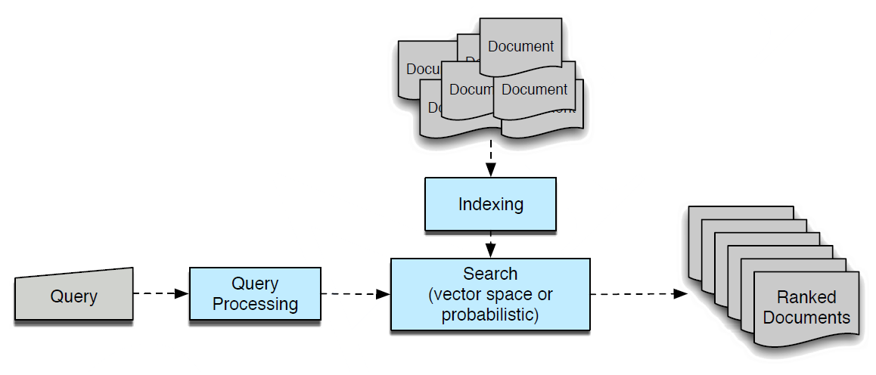
Arhitektura IR sistema

Slide 7
Kako funkcioniše RI sistem?
Korisnik unosi upit u sistem
Sistem prethodno indeksira dokumente
Upit se poredi sa indeksiranim dokumentima
Dokumenti se rangiraju prema relevantnosti
Korisniku se šalju najrelevantniji rezultati

Slide 8
Evaluacija IR sistema
Preciznost (Precision) – koliko su rezultati tačni
Odziv (Recall) – koliko relevantnih dokumenata je pronađeno
F-metra – balans preciznosti i odziva
Evaluacija se vrši na testnim skupovima
Cilj je poboljšanje kvaliteta pretrage

Slide 9
Zaključak
Information Retrieval predstavlja jednu od ključnih oblasti savremenog računarstva jer omogućava efikasno pronalaženje relevantnih informacija u velikim količinama podataka. IR sistemi se svakodnevno koriste u pretraživačima, digitalnim bibliotekama i poslovnim aplikacijama, čime olakšavaju pristup znanju i informacijama. Razvoj različitih modela, algoritama i metoda evaluacije doprinosi stalnom unapređenju kvaliteta pretrage, što IR čini neophodnim delom modernih informacionih sistema.

Slide 10
HVALA NA PAŽNJI!

